Slide 1

2. Historia de la Computación

Slide 2
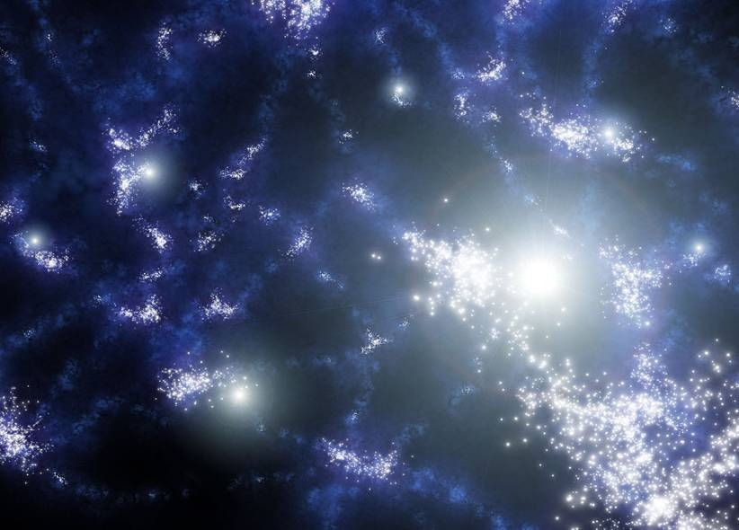

Slide 3
2.1.- INTRODUCCION
15.000 - 20.000 millones de años
BIG – BANG BB
10.000 millones de años
Creación de las galaxias y estrellas.
5.000 millones de años
Formación de la Tierra.

Slide 4
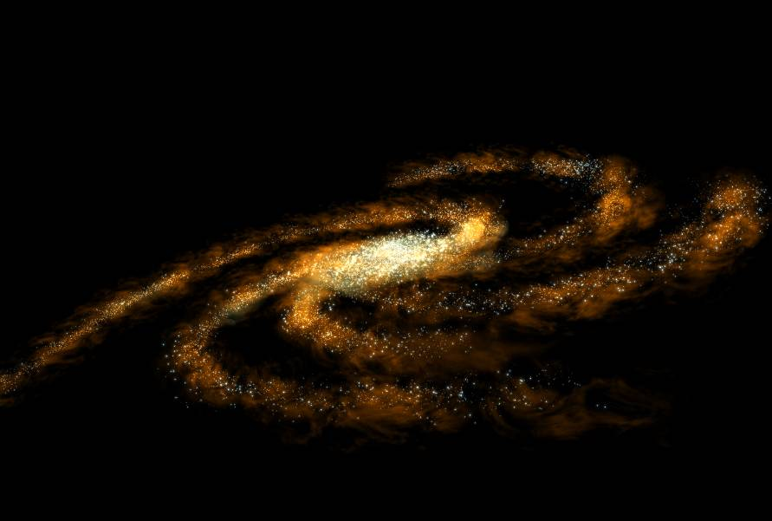
Via Láctea.

Slide 5
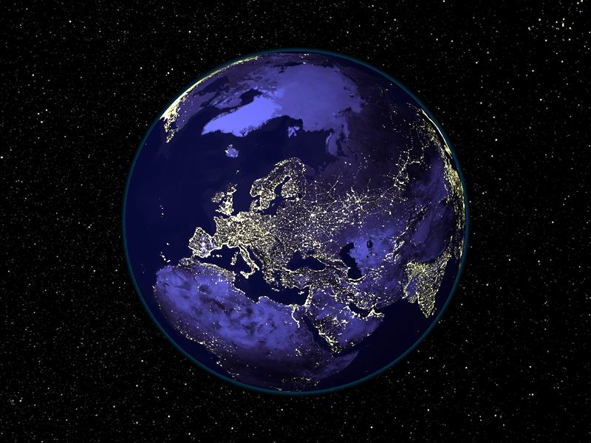

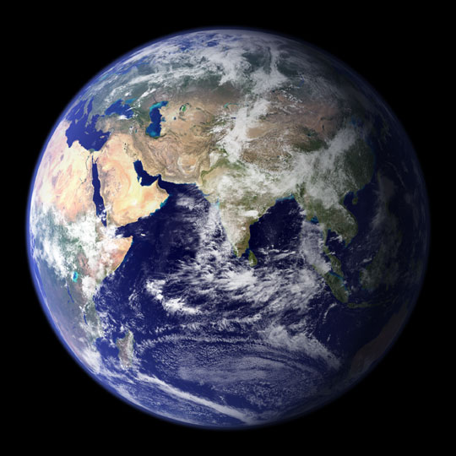

Slide 6
(2.1 Introducción)
1 millón de años
Aparición de la especie humana.
100.000 - Hombre pensante.
50.000 A.C. Fabricación de inventos durables.
30.000 A.C. Paleolítico. Marcas en huesos…
7.000 A.C. Edad del cobre.
4.000 A.C. Edad del bronce.

Slide 7
(2.1 Introducción)
Necesidad: El hombre desde que tiene uso de razón, comienza a crear cosas que le ayuden en sus tareas cotidianas.
Desde el punto de vista de la alimentación, el hombre paso por etapas:
¿Cómo se llamó a los primeros hombres por la forma de alimentarse?.
O ¿de qué se alimentó el hombre en sus primeras etapas?

Slide 8
(2.1 Introducción)
Primera etapa:
Herbívoro
- Recolector
- Agricultor
Segunda etapa:
Omnívoro
- Cazador
- Ganadero

Slide 9
(2.1 Introducción)
En esta etapa (Ganadero), el hombre tiene necesidad de contar.
Por ejemplo, tomemos el caso de un ovejero, su inquietud(es) principal(es) es(son):
¿cuantas ovejas tengo?
¿cuantas ovejas regresan después de salir de pastoreo?

Slide 10
(2.1 Introducción - contar)
En esta etapa descubre una forma de contar.
Para ello utiliza guijarros.
Calculus (latín)
De aquí deriva la palabra Cálculo:
Algebraico
Aritmético
Diferencial
Integral
Biliar
Renal

Slide 11
(2.1 Introducción - contar)
Otros pueblos utilizaron otros medios para llevar sus “cuentas”:
Palitos.
Marcas en piedras.
Nudos en cuerdas.

Slide 12
(2.1 Introducción - contar)
Volvamos al ovejero que usaba guijarros para contar, va descubriendo operaciones aritméticas:
1 2
Caso “normal” =
Quedan piedras en balde 1: - ó <
Faltan piedras en balde 1: + ó >

Slide 13
El ovejero ya sabe contar…
Comienza a tener otras “necesidades”, responder por ejemplo:
¿Cuántas ovejas tenía la semana pasada?
¿Cuántas el mes pasado?
¿Cuántas el año pasado? (exagerando).
¿Qué NECESITA?

Slide 14
2.2 Inicios de los registros.
3.500 A.C. Egipcios
Sistema decimal en base a jeroglíficos.
3.000 A.C. Hebreos - Griegos - Romanos
Primeros pasos de un alfabeto escrito (letras).
2.800 A.C. Chinos. Abaco.

Slide 15
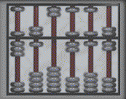
ABACO

Slide 16
2.2 Inicios
876 A.C. India. Primeras referencias conocidas a un símbolo asociado al dígito cero.
500 A.C. Imperio Romano Números.
(I, V, X, L, C, D, M)

Slide 17
2.3 Desarrollo de Sistemas
Transcurre el tiempo, afianzando los conocimientos (y creaciones) adquiridos.
Así surgen la: Aritmética, Matemática, Geometría.
S.V Indios - Concepto de cero.
- Notación Posicional.
S. VII - XII Arabes - Sistema arábigo o decimal.
- Valor absoluto y posición.
S. XVI Ya están afianzados los sistemas
numéricos.

Slide 18
(2.3 Desarrollo de Sistemas)
S. XVII
Se tiene un sistema numérico que permite registrar cantidades, y técnicas de medición, tales como: Aritmética, Geometría, Trigonometría, Algebra, Estadística, etc.

Slide 19
(2.3 Desarrollo de Sistemas)
Como habíamos postulado desde un principio, la necesidad hace que el hombre desarrolle instrumentos para efectuar sus tareas.
En este tiempo surge la necesidad de manejar y archivar grandes volúmenes de datos. Además de efectuar cálculos sobre estos datos.

Slide 20
(2.3 Desarrollo de Sistemas)
1614 John Napier (matemático escocés)
Crea unas “tablas” de multiplicar.
(los “huesos” de Napier)
(logaritmos)

Slide 21
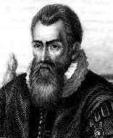
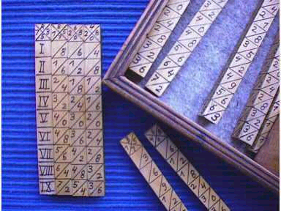
Lord John Napier of Merchiston (1550-1617)
Rechenstäbchen von Napier

Slide 22
1620 Edmund Gunter
Escala numérica logarítmica.
1633 William Ougtred.
Primera regla de Cálculo (1850).

Slide 23
2.4 Primera Máquinas.
1645 Blaise Pascal (Fil. Mat. francés)
Primera máquina de calcular (sumar).
Algunos antecedentes adicionales:
El padre de Blaise era contador.
En esta época no hay muchas universidades.
Conocimiento se transmite de padres-hijos.
Blaise Pascal tiene una necesidad.
A la edad de 15 años idea esta máquina.

Slide 24
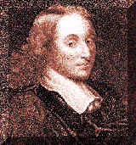
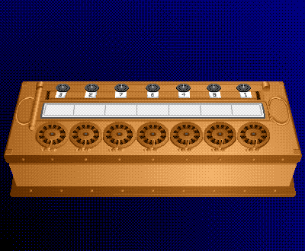
Blas Pascal Begon
La Pascalina

Slide 25
1673 Gottfried Leibnitz (Fil. Cient. Alemán)
Máquina de calcular (+, -, *, /)
1804 Joseph Marie Jacquard (francés).
Inventa modo de hacer diseño en telares.
(tarjetas perforadas)

Slide 26
(2.4 Primera Máquinas.)
1820 Charles Babbage (Mat. inglés)
Máquina - autodirigida
- secuencia de operaciones
1822 - Máquina Diferencial
1830 - Máquina Analítica

Slide 27
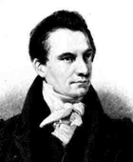
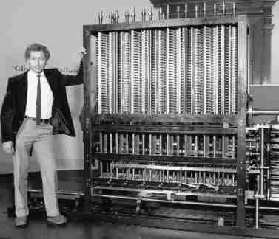
Charles Babbage (1791-1871)
Máquina de diferencias

Slide 28
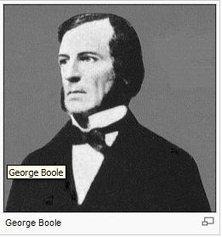
1854 George Boole (Mat. inglés)
Publica las “leyes del pensamiento”
(lógica matemática)
(lógica binaria o bivalente)
(hoy se postula una lógica ternaria o trivalente)

Slide 29
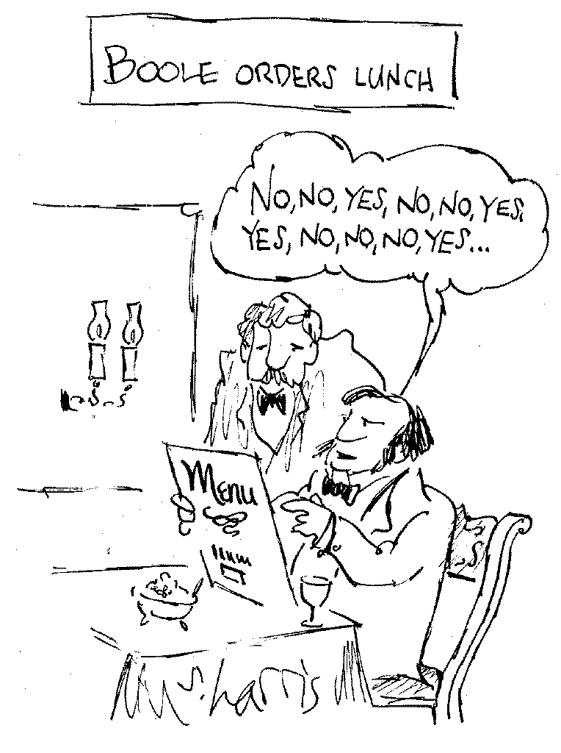

Slide 30
(2.4 Primera Máquinas.)
1880 Herman Hollerith
Máquina de censo.
Cinta de papel perforado.
1882 W. S. Burroughs
Máquina sumadora de 9 dígitos.
(lógica matemática)
(eléctrica)

Slide 31
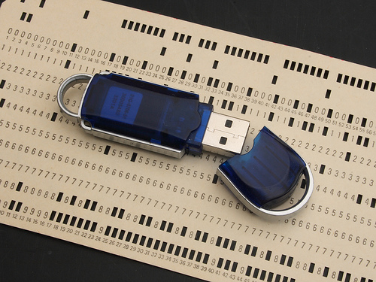
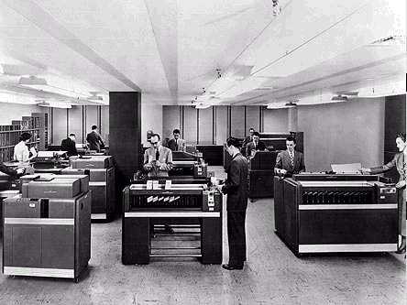
Tarjeta perforada
Sala de máquinas de proceso de tarjetas perforadas

Slide 32
(2.4 Primera Máquinas.)
1887 Dorr Eugene Felt
Comptometer.
Imprime resultados.
1890 Se usa la máquina de Hollerith en el censo
de EE.UU.
Censo de 1880 demoró 7.5 años!!!.
Censo de 1890 demoró aprox. 2.5 años.

Slide 33
2.5 Unidades de Almacenamiento.
BIT Dígito Binario (Binary digIT)
BYTE Agrupación de bits, generalmente 8,
que conforman una unidad de
almacenamiento mayor (caracter).
PALABRA Agrupación de bytes, que denota un
nombre o atributo.

Slide 34
(2.5 Unidades de Almacenamiento.)
REGISTRO Agrupación de palabras
relacionadas entre si.
ARCHIVO Agrupación de registros.
CARPETA Agrupación de archivos.
DIRECTORIO Agrupación de carpetas y
archivos.

Slide 35
(2.5 Unidades de Almacenamiento.)
UNIDAD Agrupación de directorios
(por ejemplo C:)
MEMORIA Agrupación de unidades.

Slide 36
Fin

Slide 37
Algunos problemas “árabes”
Beremiz Samir, sabio matemático árabe, se paseaba por el desierto, y encontró a tres hermanos, hijo de un fallecido jeque, que les dejó 35 camellos a ser repartidos entre ellos de la siguiente manera:
Al mayor, la mitad de los camellos.
Al segundo, un tercio de los camellos.
Al tercero, un noveno de los camellos.
(Nota: ningún camello se puede descuartizar.)
¿Cómo se resolvió el problema?

Slide 38
Otro problema matemático.
Un matemático llega de visita a una casa. El dueño de casa, sabiendo que es un connotado matemático le plantea el siguiente problema:
“Tengo 3 hijas. La suma ( Σ ) de las edades de mis hijas es igual al número de la casa del frente. La multiplicación ( Π ) de las edades, es igual al número de mi casa”.
(El matemático realiza algunos cálculos y dice: “me falta un dato”).
El dueño de casa responde: “la mayor tiene los ojos verdes”.
¿cuáles son las edades de las hijas?

Slide 39
BIG - BANG
Teoría propuesta en 1948 por los científicos George Gamow, físico ruso nacionalizado estadounidense, y Georges Lemaître, cosmólogo belga.
Stephen Hawking, físico teórico inglés, intenta aunar la Teoría de la Relatividad General con la Cuántica.
<

Slide 40
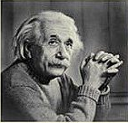
La crisis según Albert Einstein
“No pretendamos que las cosas cambien, si siempre hacemos lo mismo. La crisis es la mejor bendición que puede sucederle a personas y países, porque la crisis trae progresos. La creatividad nace de la angustia, como el día nace de la noche oscura. Es en la crisis que nace la inventiva, los descubrimientos y las grandes estrategias. Quien supera la crisis, se supera a sí mismo sin quedar ‘superado’”

Slide 41
